Slide 1
海関報告内の気候・水文情報のデータベース化
20190113
M2
劉暢

Slide 2
内容
DBシステム概要
DBシステム構築
検索ソフト紹介（目録ー＞活用する方法）
Future Work

Slide 3
DB
検索
ソフト
DB
システム

Slide 4
１．DBシステムモデル概要
Clientモデル
Internet不要
更新・管理困難
ストレージ制限がある
Clientモデル

Slide 5
１． DBシステムモデル概要
Client/Serverモデル
安全
データ通信が速い
各PCに検索ソフトのインストールが必要
sql serverの使用が一般的
会社からdatabase serverのレンタルも可能
Client/Serverモデル

Slide 6
１．DBシステムモデル概要
Browser/Serverモデル
更新・管理に便利
サーバーが必要
mysqlの使用が一般的
Browser/Serverモデル

Slide 7
２DB構築紹介
表は三つに分ける
それぞれプロパティを持つ、相互関係も定義する
CallNoは共通プロパティとして三つの表を繋がる
Entity Relationship Diagramm

Slide 8
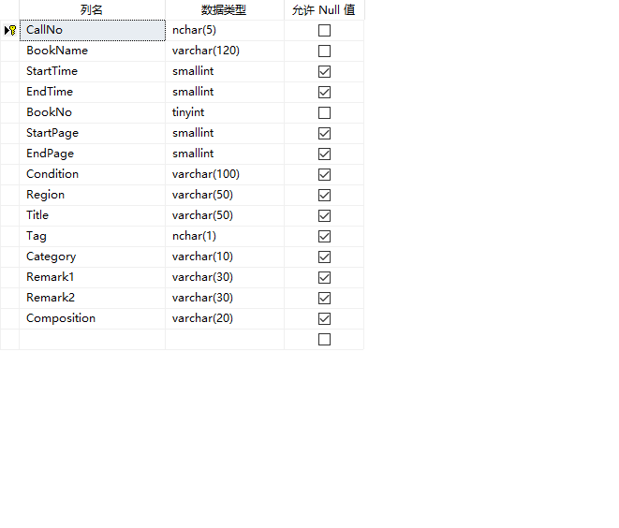
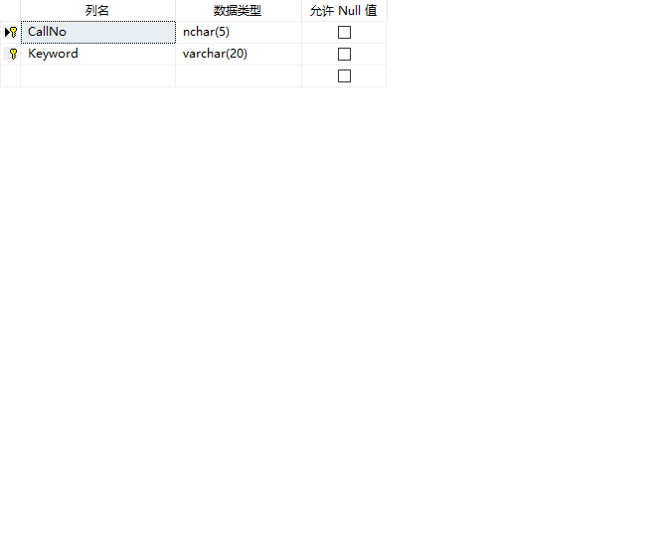
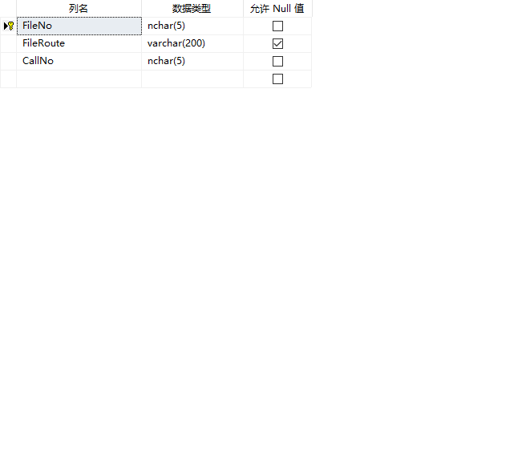
２DB構築紹介
PageInfo
詳しい情報は右の図を参照
KeyWord
FileRoute

Slide 9
３．検索ソフト紹介
あいまい検索
アドバンスド検索

Slide 10
4．Future Work
データの入力；
濱下先生とソフトのテスト（2月5日まで）；
Test versionの内部公開。

Slide 11
4．性能・DBシステムの討論

